Slide 1


mine-ex
les membres du Rotary aident les victimes des mines
Les trois districts Rotary 1980, 1990 et 2000 s’engagent conjointement pour la réalisation des objectifs de la fondation mine-ex:

Slide 2
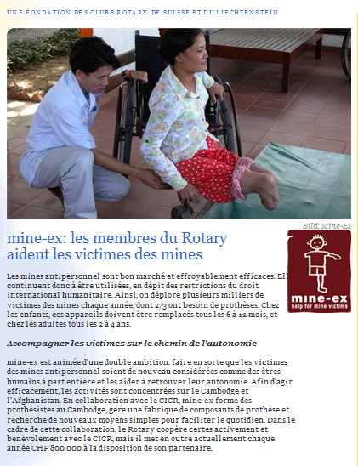
www.mine-ex.ch
….les mines antipersonnel sont bon marché et …. efficaces, elles continuent à être utilisées…. on déplore plusieurs milliers de victimes chaque année, dont 2/3 ont besoin de prothèses. Chez les enfants, ces appareils doivent être remplacés tous les 6 à 12 mois, et chez les adultes tous les 2 à 4 ans.

Slide 3
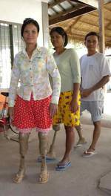
mine-ex est animée d’une double ambition:
faire en sorte que les victimes des mines antipersonnel soient de nouveau considérées comme des êtres humains à part entière
les aider à retrouver leur autonomie.
Afin d’agir efficacement,
les activités sont concentrées sur le Cambodge et l’Afghanistan.
Objectifs:
mine-ex souhaite:
Aider toutes les victimes des mines au Cambodge et en Afghanistan en leur fournissant des prothèses
Former des prothésistes
Verser chaque année au minimum CHF 500 000 au Comité international de la Croix‑Rouge pour défendre cette cause
Soutenir l’interdiction totale des mines antipersonnel dans le monde

Slide 4
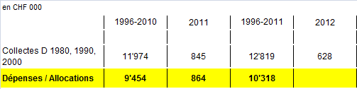
Recettes et dépenses depuis 1996

Slide 5

Activités de récolte de fonds 2013
Bal des officiers du Cœur, Yverdon Ve 24.05.13
Course des dames de Berne Di. 09.06.13
9e Vélothon du Val-de-Travers Di. 18.08.13
Vente de vins RC Lavaux 2013
Vente vin RC Sion 2013
Vente d’oranges RC Aigle avec Nyon-la-Côte 2013

Slide 6

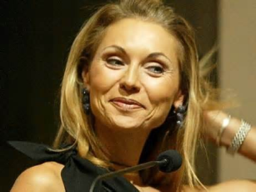
Les officiers du coeur
Soirée du vendredi 24 mai 2013 avec participation de Lolita Morena à Yverdon-les-Bains
Sous l’appellation « Les Officiers du Cœur » un groupe d’officiers de chaque canton romand organise pour la 3e fois une grande soirée gala dans le but de récolter des fonds en faveur d’une œuvre caritative. Cette année, le bénéfice de la soirée sera réparti à parts égales entre mine-ex et Swisscor.

Slide 7

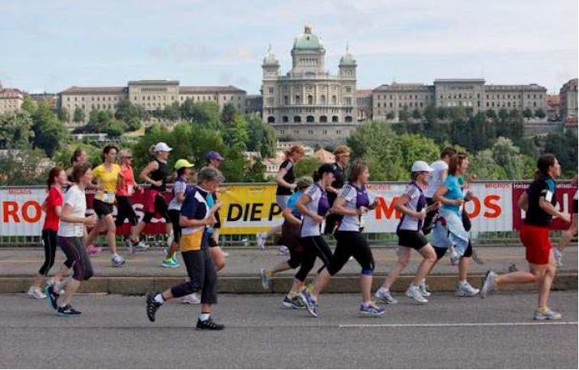
La Course Féminine Suisse 2013
«Courir, pour que les victimes des mines puissent à nouveau marcher!»
La plus grande manifestation féminine
de sport pour tous en Suisse
Cinquième plus grande course de Suisse
Événement haut en couleur avec arrivée à la Place fédérale
Quelques 15’000 participantes
Date de la manifestation 2013: 9 juin 2013

Slide 8
Une situation Win-Win.
Win pour la Course féminine
Rotary cherche activement de nouvelles coureuses et exploite un nouveau créneau avec la Course féminine.
L‘engagement pour une bonne cause est tradition à la Course féminine et crée encore et toujours des sympathies supplémentaires.
Win pour mine-ex
La plateforme attractive de la Course féminine attire l‘attention sur mine-ex
L‘engagement sportif et personnel des coureuses représente un Fundraising crédible.

Slide 9
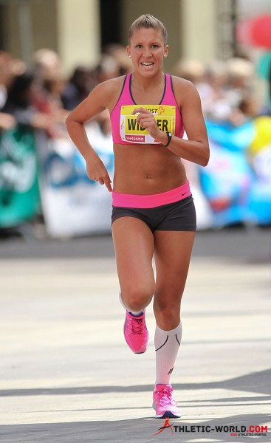
Une cause commune:
Fundraising.
Directement: un franc de la finance
d‘inscription de chaque coureuse va comme don
à mine-ex.
Indirectement: «Course caritative» chaque
coureuse cherche elle-même des sponsors
pour son «Finishing»!

Slide 10
…et bien plus encore!
Stand Mine-ex au Village à la Bärenplatz ou Waisenhausplatz: Arrière-plan et sensibilisation
Brunch VIP le long du parcours (Casino Bern): les Rotariens rencontrent des personnalités importantes et des coureuses.
Bloc de départ Mine-ex: les participantes à la course caritative s‘élancent ensemble et sont clairement reconnaissables grâce à l‘autocollant Mine-ex.
Travail médiatique: la course caritative occupe une place importante à la conférence de presse
Publication: Rotary Suisse cherche activement des participantes à la course caritative.
Notes:
VIP Brunch als Rotary Präsenzanlass hervorhaben

Slide 11
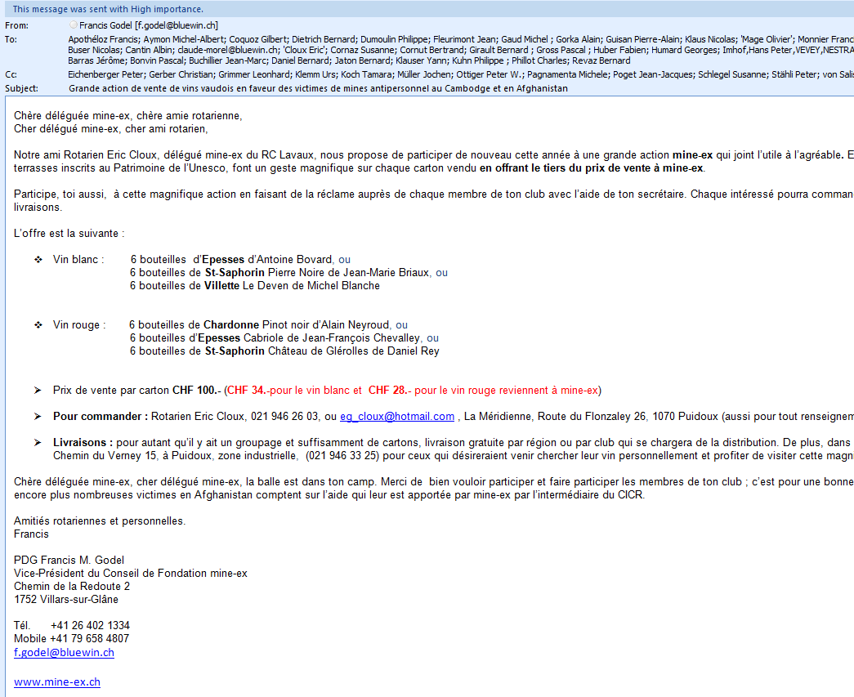
News

Slide 12

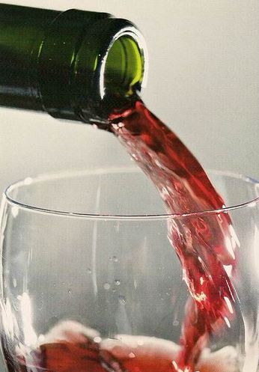
Grande action de vente de vins vaudois en faveur de mine-ex - RC Lavaux
Vin blanc :
6 bouteilles d’Epesses d’Antoine Bovard
6 bouteilles de St-Saphorin Pierre Noire de Jean-Marie Briaux
6 bouteilles de Villette Le Deven de Michel Blanche
Vin rouge :
6 bouteilles de Chardonne Pinot noir d’Alain Neyroud
6 bouteilles d’Epesses Cabriole de Jean-François Chevalley
6 bouteilles de St-Saphorin Château de Glérolles de Daniel Rey
Prix de vente par carton CHF 100.- (CHF 34.-pour le vin blanc et CHF 28.- pour le vin rouge reviennent à mine-ex)

Slide 13
Grande action de vente de vins vaudois en faveur de mine-ex - RC Lavaux
Pour générer CHF 5,000 pour le compte de mine-ex par le RC Montreux Vevey:
167 cartons, soit 4 cartons par 42 membres
Prix de vente par carton CHF 100.- (CHF 34.-pour le vin blanc et CHF 28.- pour le vin rouge reviennent à mine-ex)
Le 2 mai 11 membres ont commandés 28 cartons

Slide 14

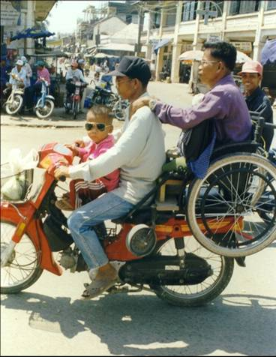
Plus d’informations dans le prochain

Slide 15
Pour plus d’informations pour commander
Mine-ex: UNE FONDATION DES CLUBS ROTARY DE SUISSE ET DU LIECHTENSTEIN http://www2.rotary.ch/index.php?id=67&L=fr
Bal des officiers du cœur, 24 may 2013 http://officiersducoeur.ch/
Course féminine, Bern, 9 juin 2013 https://secure.datasport.com/?sfl13
Grande action de vente de vins vaudois: bulletin de commande à hpimhof@hotmail.com

